Slide 1
Nhận dạng ký tự quang học
Ứng dụng trong đọc biển số xe Việt Nam
Hoàng Công Đức
Trần Tiến Hiệp
Đỗ Minh Hiếu
Nguyễn Thị Minh Thu

Slide 2
Nội dung
Giới thiệu đề tài
Ý tưởng thực hiện
Dữ liệu
Phát hiện vùng chứa kí tự trong ảnh
Phân loại kí tự
Kết quả

Slide 3
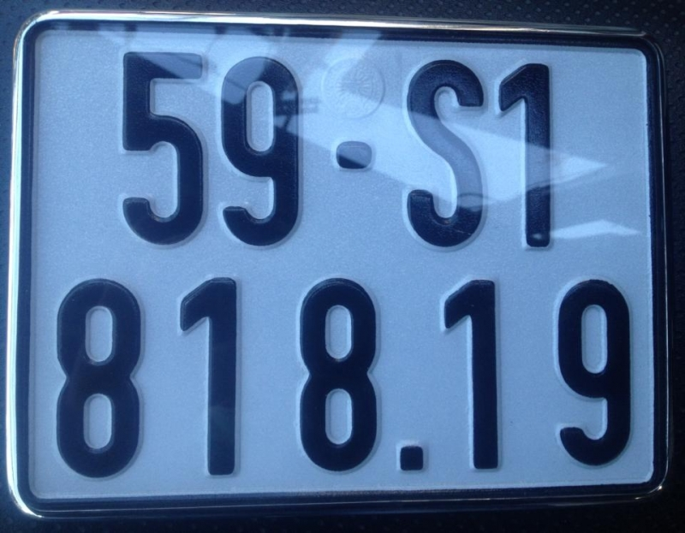
Giới thiệu đề tài
Đọc biển số xe
Đầu vào: ảnh biển số xe
Đầu ra: Nội dung biển số
Loại bài toán: Học có giám sát/Phân lớp
Ứng dụng:
Trông giữ xe
An ninh trật tự
Giao thông
Đầu vào
59S1 - 81819
Đầu ra

Slide 4
Mục tiêu
Tạo tập dữ liệu hình ảnh và kí tự biển số xe
Xử lí hình ảnh ảnh đầu vào phù hợp với các mô hình dự báo
Phân tích các phương pháp học máy khác nhau
Chọn phương án phù hợp với ứng dụng ANPR
Phát triển một ứng dụng ANPR hiệu quả, đáng tin cậy

Slide 5
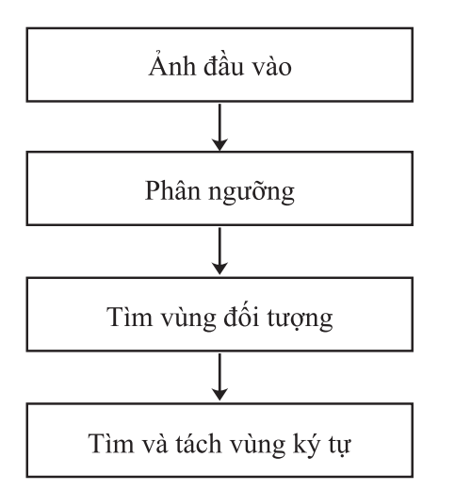
Ý tưởng thực hiện
Phát hiện vùng chứa kí tự trong ảnh.
Nhận dạng kí tự bằng phương pháp CNN và SVM

Slide 6
Dữ liệu
Giới hạn hình ảnh chỉ có một biển số xe đã được crop
Bộ ảnh có sẵn trên internet và tự chụp thực tế
1855 ảnh biển số xe được gán nhãn
11160 ảnh của 10 kí tự số
1852 ảnh của 21 kí tự chữ

Slide 7
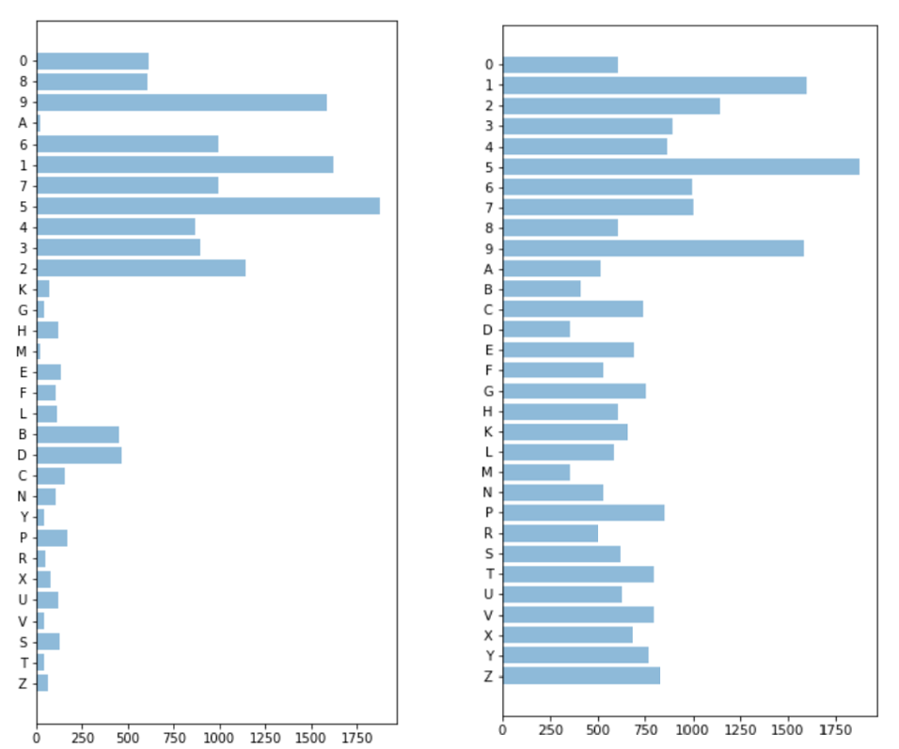
Dữ liệu
Sử dụng các hàm tạo nhiễu như random_noise (skimage) và dilate, erode (OpenCV) lên ảnh thực tế của các ký tự chữ để sinh ra các ảnh mới.
Tổng anh thu được: 23 085 ảnh ký tự.

Slide 8
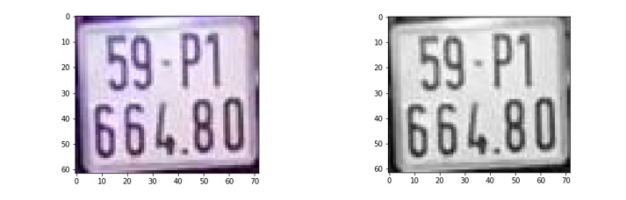
Phát hiện vùng chứa ký tự
Chuyển sang ảnh đen trắng (grayscale)

Slide 9
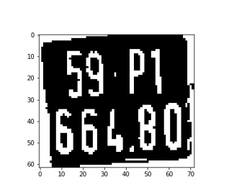
Phát hiện vùng chứa ký tự
Phân ngưỡng
Đưa về ảnh nhị phân

Slide 10
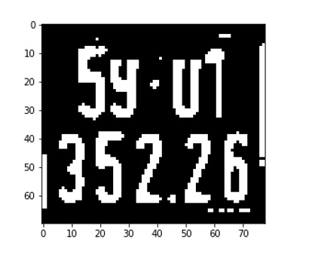
Phát hiện vùng chứa ký tự
Loại bỏ viền

Slide 11
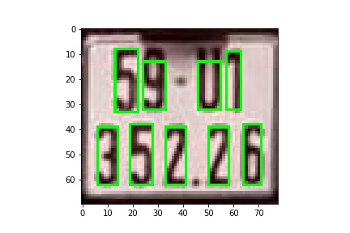
Phát hiện vùng chứa ký tự
Tìm các vùng chứa ký tự

Slide 12
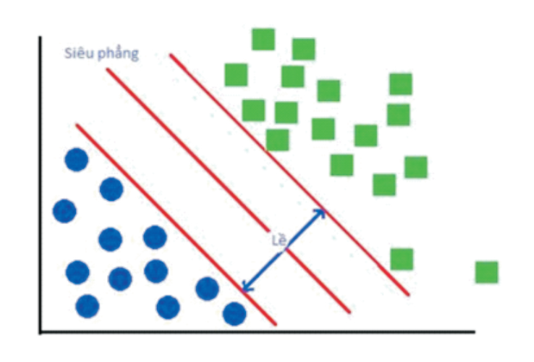
Phân loại ký tự
Mô hình SVM
Dùng SIFT:
Train accuracy: 87.77
Test accuracy: 76.28
Không dùng SIFT
Train accuracy: 1.0
Test accuracy: 96.8

Slide 13
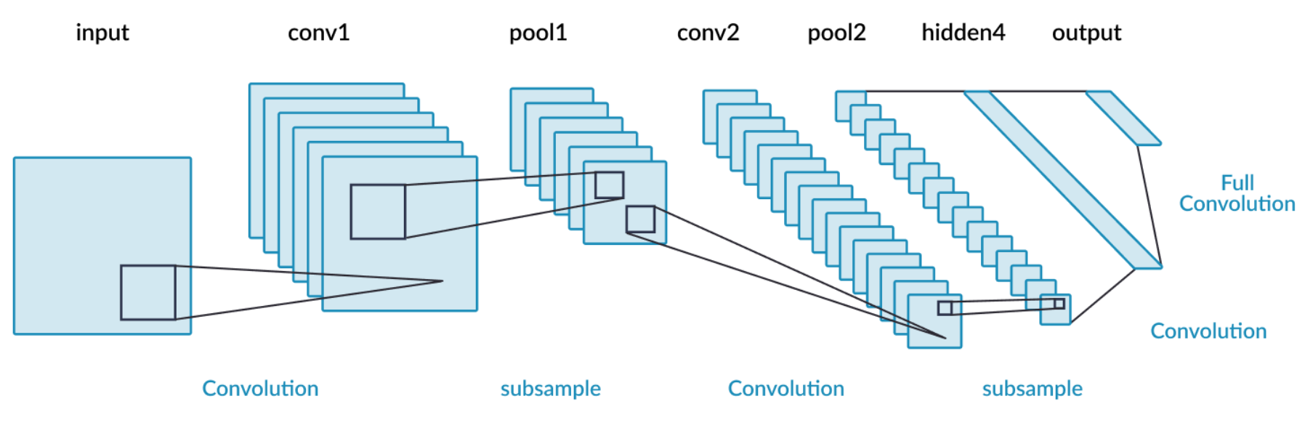
Phân loại ký tự
Mô hình CNN
Train accuracy: 98.956
Test accuracy: 98.483

Slide 14
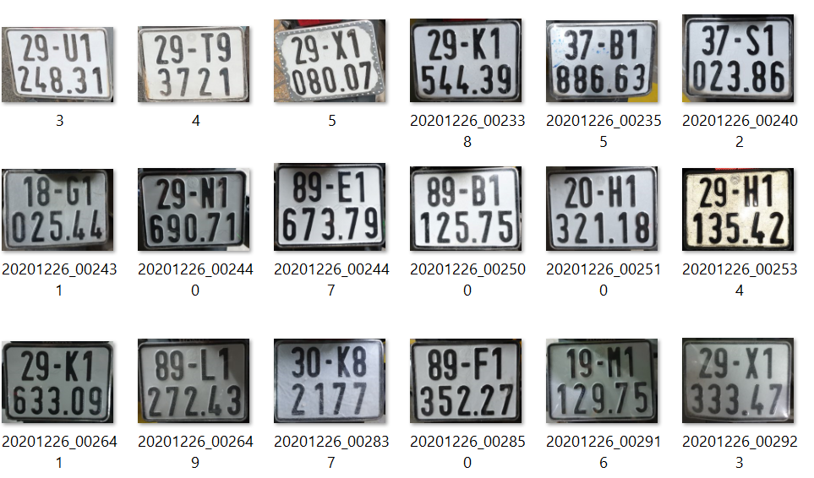
Kết quả
Kiểm tra mô hình với ảnh thật
Tính khoảng cách Levenshtein giữa 2 chuỗi ký tự
Độ lêch trung bình CNN: 257/110
Độ lêch trung bình SVM: 259/110
Notes:
https://vi.wikipedia.org/wiki/Kho%E1%BA%A3ng_c%C3%A1ch_Levenshtein

Slide 15
Demo
Demo

Slide 16
Nhược điểm
Hoạt động kém khi
Ảnh mờ
Ánh sáng kém (quá tối hoặc bị lóa)
Độ sáng các vùng ảnh quá chênh lệch (vd: bị đổ bóng)
Ảnh bị nghiêng
Ký tự trên biển số bị mờ do biển quá cũ

Slide 17
Thank you

